Slide 1
Corso di Reti Logiche
Macchine Sequenziali
Dipartimento di Informatica e Sistemistica
Università Degli Studi di Napoli Federico II
Notes:
Fondere con la lezione di Fadini su Federica

Slide 2
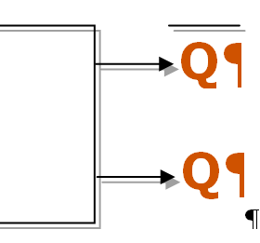
I flip flop - 1
Generalità
Elementi fondamentali (semplici reti sequenziali)
  per la memorizzazione
  per la costituzione di registri
  per la costruzione di reti sequenziali
Memorizzano un bit avendo in uscita 2 stati stabili
  stato di SET, o alto, o stato "l“: Q=1, Q=0;
  stato di RESET, o basso, o stato "0”: Q=0, Q=1
Hanno in ingresso diversi segnali da cui traggono il nome, p.e.
  R,S; flip-flop RS
  D; flip-flop D
  T; J,K: flip-flop T, flip flop JK

Slide 3
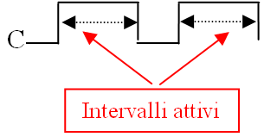
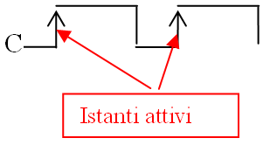
I flip flop - 2
Tempificazione
Flip-flop abilitato (o sincronizzato): possiede un segnale di ingresso, A, che ne abilita il funzionamento
Un flip-flop abilitato può essere:
  Latch:cattura gli ingressi sempre che sia A=attivo (p.e. A=1)
  Edge triggered: cattura gli ingressi in corrispondenza di una variazione di A (fronte di salita:0→1, o di disceso 1 →0)
Latch
Edge ↑
A
A

Slide 4

I flip flop - 3
Struttura
Un Flip-flop è caratterizzato da.
  Struttura interna, che può essere di una rete asincrona (vedi esempio di RS) o sincrona (vedi in seguito).
  Una equazione di stato, che (al di là della struttura) indica l’uscita seguente in funzione dell’uscita precedente e degli ingressi.

Slide 5
I flip flop - 4
Flip-flop
  A memorizzazione dell’ingresso (RS, D)
  A commutazione (T, JK)
  Misti

Slide 6
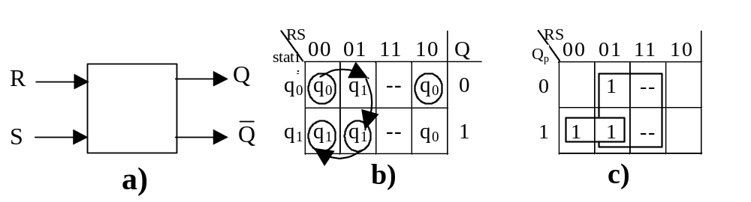
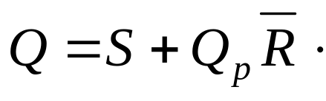
Flip flop RS – Il comportamento
Equazione di stato

Slide 7
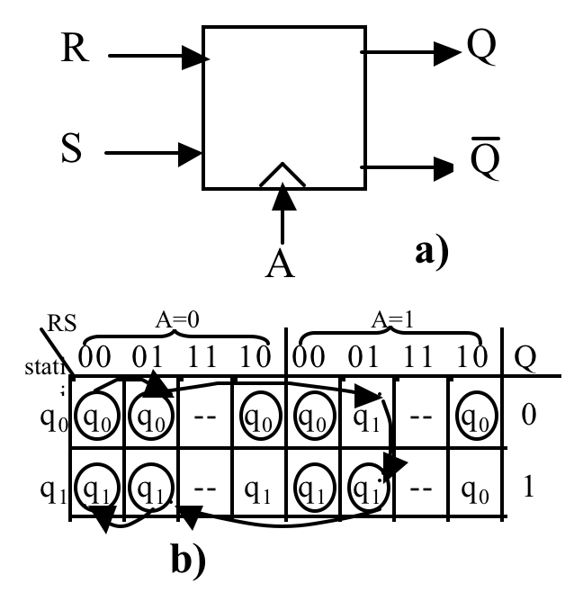
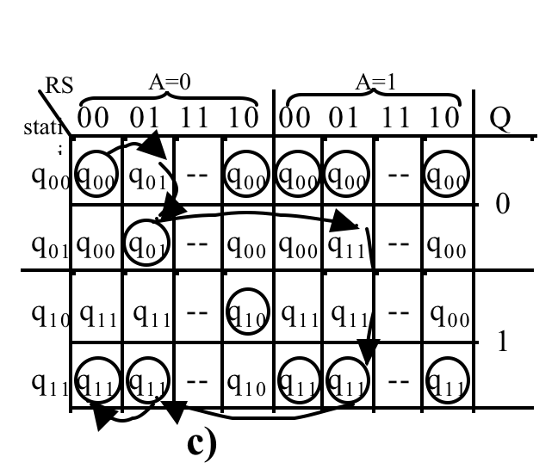
RS sincronizzato
Latch
A variazione del fronte
(edge-triggered)

Slide 8
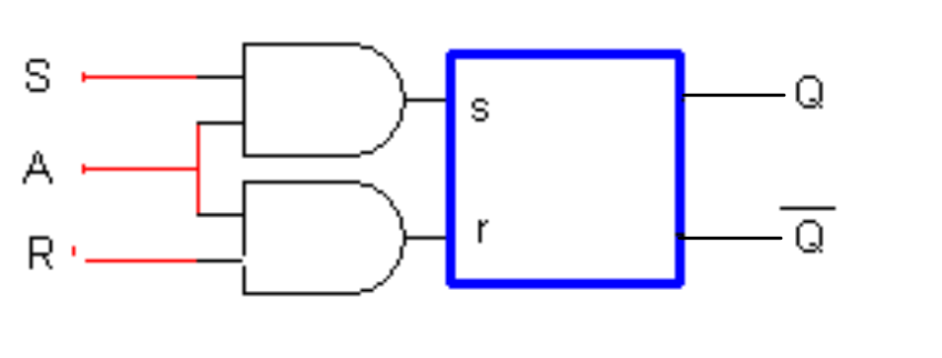
Un RS sincronizzato - latch
Possibile realizzazione di un flip-flop RS sincronizzato di tipo latch a partire da un RS asincrono

Slide 9
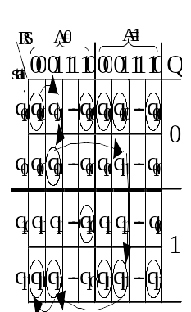
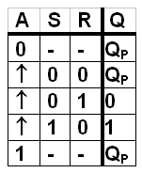
Un RS sincronizzato – edge-triggered
S
R
A
q₀₀
q₀₁
q₁₁
q₁₁
q₁₁

Slide 10
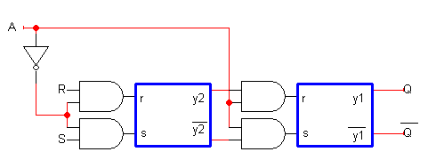
RS master-slave
Possibile realizzazione di un flip-flop RS sincronizzato di tipo master-slave a partire da due RS.
E’ anche un RS E-T sul fronte di salita: se A=0, il latch y2 cattura il segnale su R o su S e, non appena A varia da 0 ad 1, y2 è ricopiato in y1=Q mentre gli ingressi di y2 restano neutri lasciandolo inalterato.

Slide 11
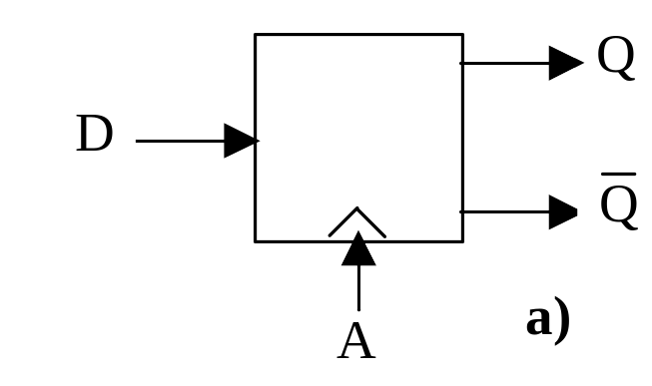
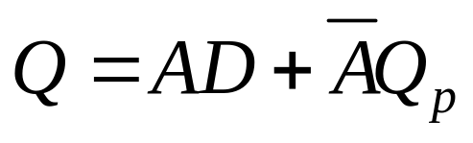
Flip flop D
Equazione di stato:
Esiste solo nella versione sincronizzata

Slide 12
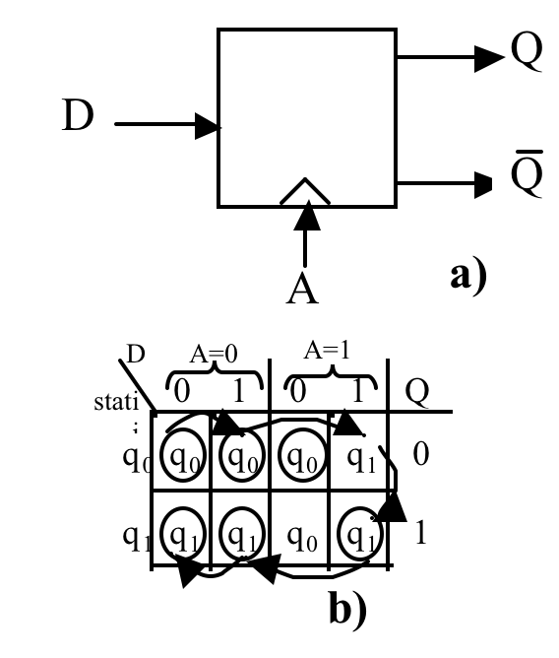
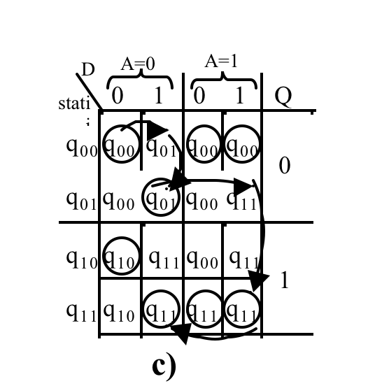
Flip flop D
latch
edge

Slide 13
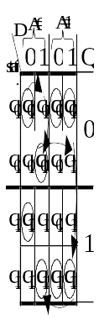
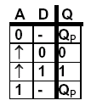
Flip flop D - edge triggered
D
A
q₀₀
q₀₁
q₁₁
q₁₁
q₁₀

Slide 14
Flip-Flop a commutazione e misti
Mentre i flip-flop RS e D memorizzano un ingresso diversamente codificato, i flip-flop che seguono posseggono ingressi atti a commutare lo stato del flip-flop. Questi sono
Flip Flop T
  Un ingresso T provoca la commutazione del flip-flop
Flip flop JK
  Analogo all’RS, con ingressi J=K=1 corrispondenti all’ingresso di commutazione

Slide 15
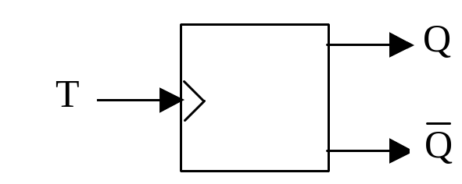
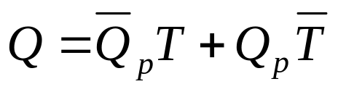
Flip-Flop T
Equazione di stato:
La macchina che implementa questo funzionamento deve essere necessariamente asincrona o sincrona impulsiva.

Slide 16
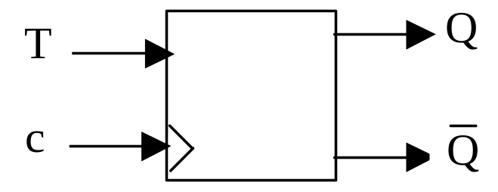
Flip-Flop T abilitato
L’impulso sull’abilitazione c fa commutare il flip-flop se T è attivo.
In sostanza, T fa da abilitazione, mentre c diventa l’ingresso di commutazione.

Slide 17
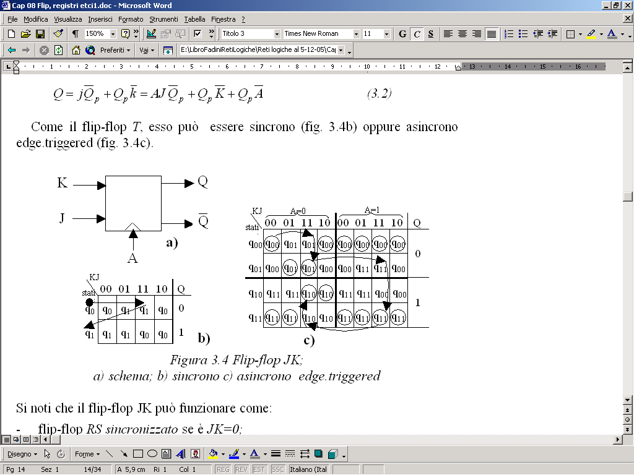
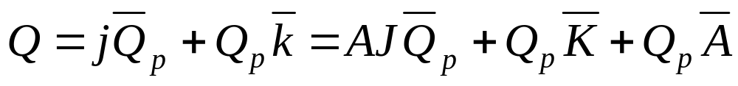
Flip-Flop JK
E’ un flip-flop sincronizzato definito come segue:
quando l'ingresso impulsivo di sincronizzazione A è attivo, i due ingressi a livello J, K si comportano rispettivamente come S, R se sono attivi separatamente.
mentre producono la commutazione se lo sono simultaneamente.

Slide 18
Flip-Flop JK
JK sincrono impulsivo
JK asincrono edge-triggered

Slide 19

Domande?

